Slide 1
「ロータリー賞とMy Rotary」
Session：４
公共イメージ向上委員会
委員 田 原至（大阪西RC）

Slide 2
ロータリー賞とは
「ロータリー賞」とは、各年度に優れた取り組みを行ったクラブを表彰するものです。ロータリー賞 の目標に向けた取り組みは、クラブで会員の参加を促し、地域社会におけるクラブの存在意義 を保ち、効率的に運営するための一助となります。人びとを温かく迎え、その参加を促すクラ ブは、ロータリーの価値観を反映したクラブであると言えます。クラブがロータリー賞の目標 に取り組むことで、ロータリーの力強さを保ち、次世代にとってふさわしい文化を育むことが できます。

Slide 3
ロータリー賞を取るためには？（RC）
01. 会員増強
02. 奉仕活動への参加
03. 新会員の推薦
04. ロータリー行動グループへの参加
05. リーダーシップ育成への参加
06. 地区大会への出席
07. ロータリー親睦活動グループへの参加
08. 地区研修への参加
09. 年次基金への寄付
10. ポリオプラス基金への寄付
11. 大口寄付
12. 遺贈友の会会員
13. ベネファクター
14. 奉仕プロジェクト
15. ローターアクトクラブ
16. インターアクトクラブ
17. 来訪する青少年交換学生
18. 派遣する青少年交換学生
19. RYLA参加者
20. クラブ戦略計画
21. インターネット上の存在感
22. 親睦のための活動
23. ウェブサイトとソーシャルメディアの更新
24. クラブのプロジェクトのメディア掲載
25. ロータリー作成の公式推進用資料の使用
26. 会員と参加促進
２６項目の内、１３項目達成すればOK

Slide 4
ロータリー賞を取るためには？ （RAC）
01. クラブの会員数
02. 奉仕への参加
03. ロータリー行動グループへの参加
04. リーダーシップ育成への参加
05. 地区大会への参加
06. ロータリー親睦活動グループへの参加
07. 地区研修への参加
08. ラーニングセンターの利用
09. 年次基金への寄付
10. ポリオプラス基金への寄付
11. 奉仕プロジェクト
12. ローターアクトクラブの数
13. インターアクトクラブ
14. RYLAへの参加
15. 若いリーダーのためのプログラム
16. 戦略計画
17. オンラインでの存在感
18. ウェブサイトとソシャルメディアの更新
19. 交流活動
20. クラブのプロジェクトに関するソシャルメディアの活用
21. ロータリーの公式推進資料の利用
22. クラブの推進
２２項目の内、１２項目達成すればOK

Slide 5
2022-23年度 達成目標TOP15
順位 | 目標 | 目標設定数 | 目標達成数 | 目標達成率
1 | 08. 地区研修への参加 | 72 | 66 | 85%
2 | 22. 親睦のための活動 | 70 | 66 | 85%
3 | 02. 奉仕活動への参加 | 72 | 64 | 82%
4 | 09. 年次基金への寄付 | 71 | 64 | 82%
5 | 24. クラブのプロジェクトのメディア掲載 | 64 | 62 | 79%
6 | 10. ポリオプラス基金への寄付 | 69 | 61 | 78%
7 | 06. 地区大会への出席 | 72 | 60 | 77%
8 | 03. 新会員の推薦 | 72 | 58 | 74%
9 | 23. ウェブサイトとソーシャルメディアの更新 | 64 | 57 | 73%
10 | 20. クラブ戦略計画 | 61 | 57 | 73%
11 | 07. ロータリー親睦活動グループへの参加 | 56 | 53 | 68%
12 | 14. 奉仕プロジェクト | 67 | 51 | 65%
13 | 19. RYLA参加者 | 53 | 45 | 58%
14 | 05. リーダーシップ育成への参加 | 50 | 43 | 55%
15 | 25. ロータリー作成の公式推進用資料の使用 | 42 | 39 | 50%
※
78クラブ基準

Slide 6
ロータリー賞と会員増強の関係
年度 | 区分 | クラブ数 | 期首会員数 | 期末会員数 | 増減率
2021～22 | 全体 | 79 | 3,475 | 3,404 | -2%
 | 受賞 | 55 | 2,700 | 2,663 | -1.6%
 | 未受賞 | 24 | 775 | 741 | -4.4%
2022～23 | 全体 | 77 | 3,404 | 3,385 | -0.6%
 | 受賞 | 59 | 2,637 | 2,675 | 1.4%
 | 未受賞 | 18 | 735 | 710 | -3.4%

Slide 7
My ROTARYとは
「My ROTARY」とは、ご登録いただくことでロータリーの活動や地区・クラブ運営に必要な情報やデータを随時入手できる便利なシステムです。クラブ会長、幹事、事務局職員の方にとっては、「ロータリー・クラ ブセントラル」（寄付目標、会員増強目標の設定）、会員情報（入退会更新）、半期報告書、人頭分担金の請求書発行等、地区、クラブ運営にとって不可欠なオンラインシステムとなります。

Slide 8
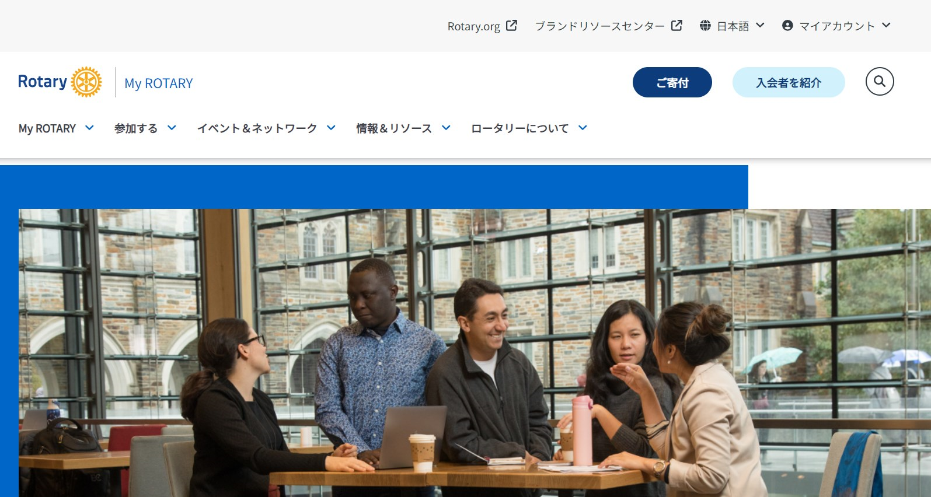
My ROTARYの機能：ご寄付

Slide 9
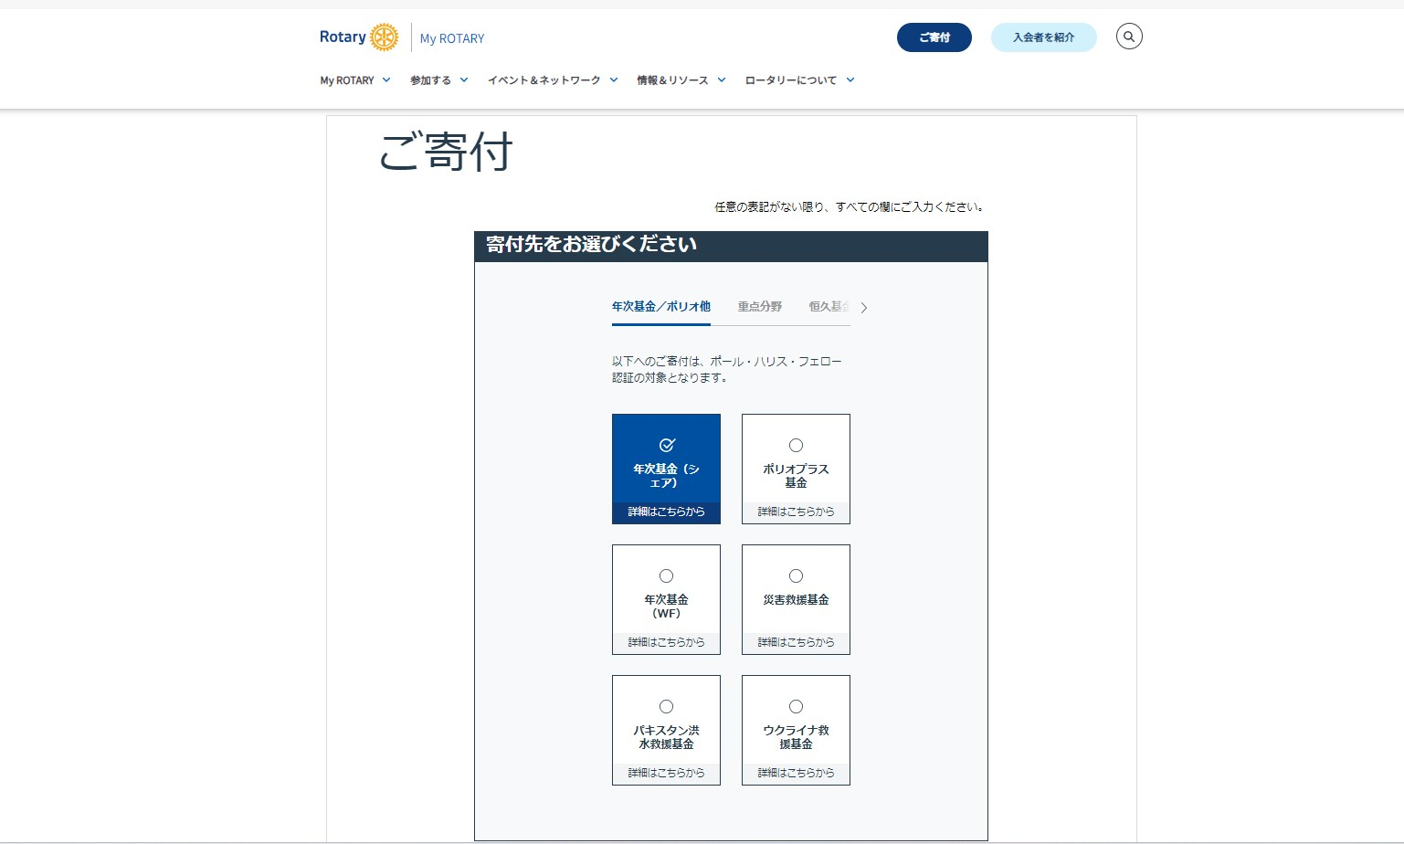

Slide 10
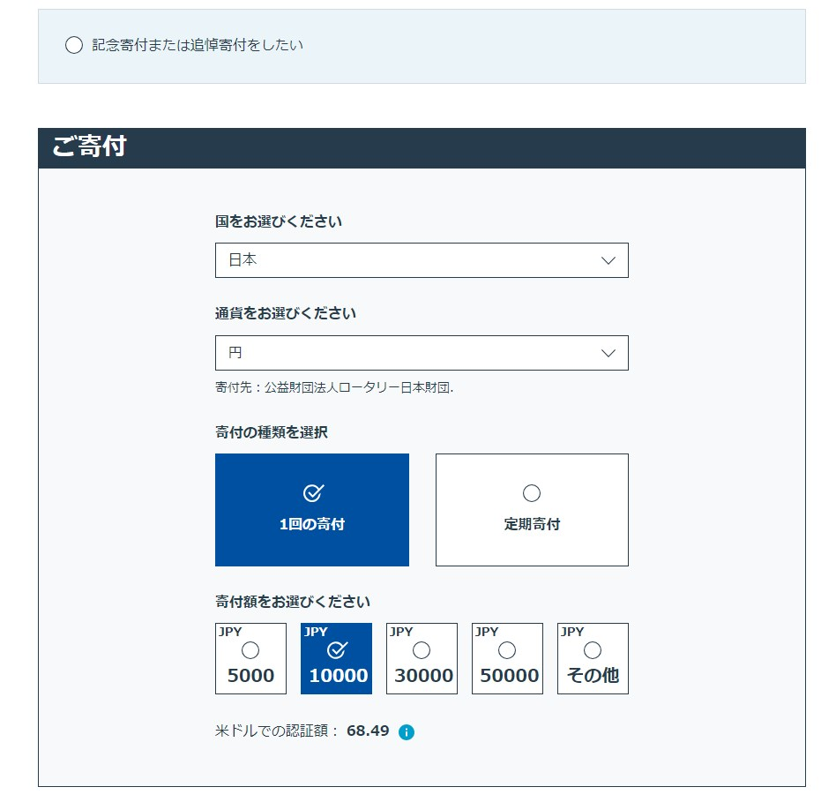
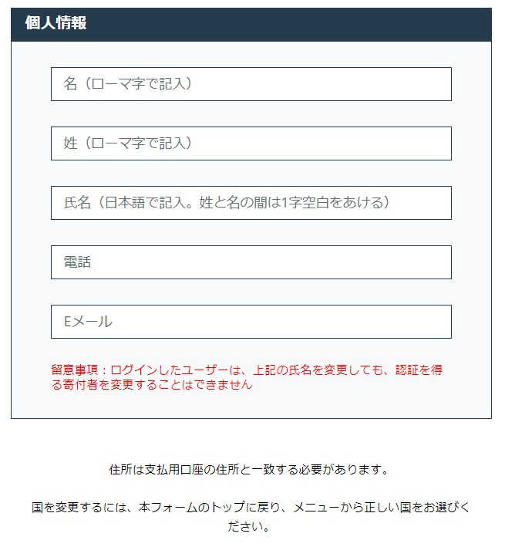

Slide 11
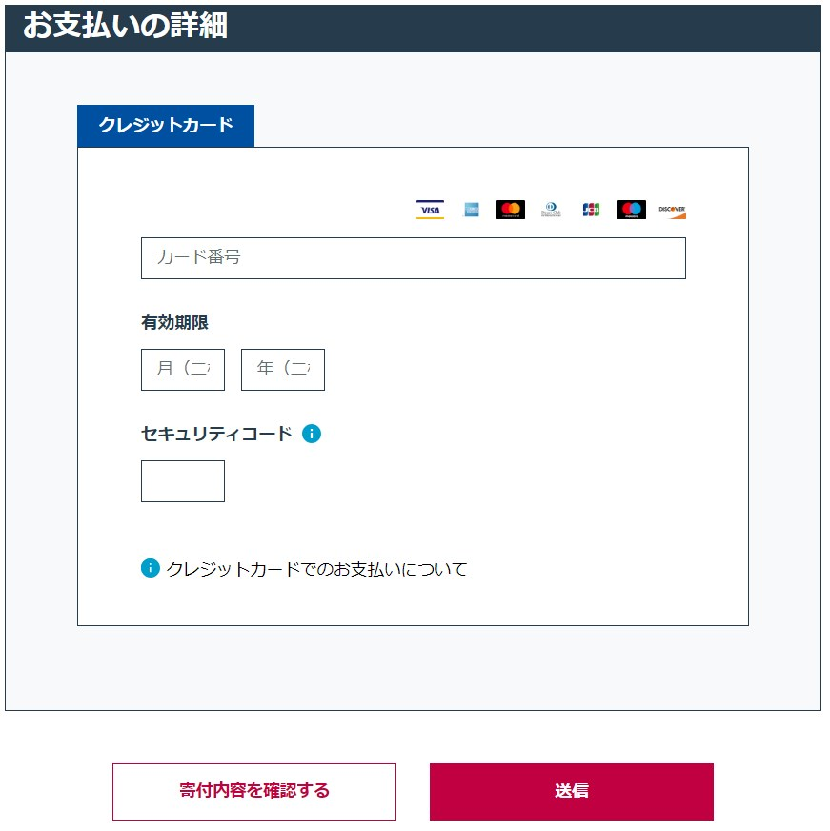

Slide 12
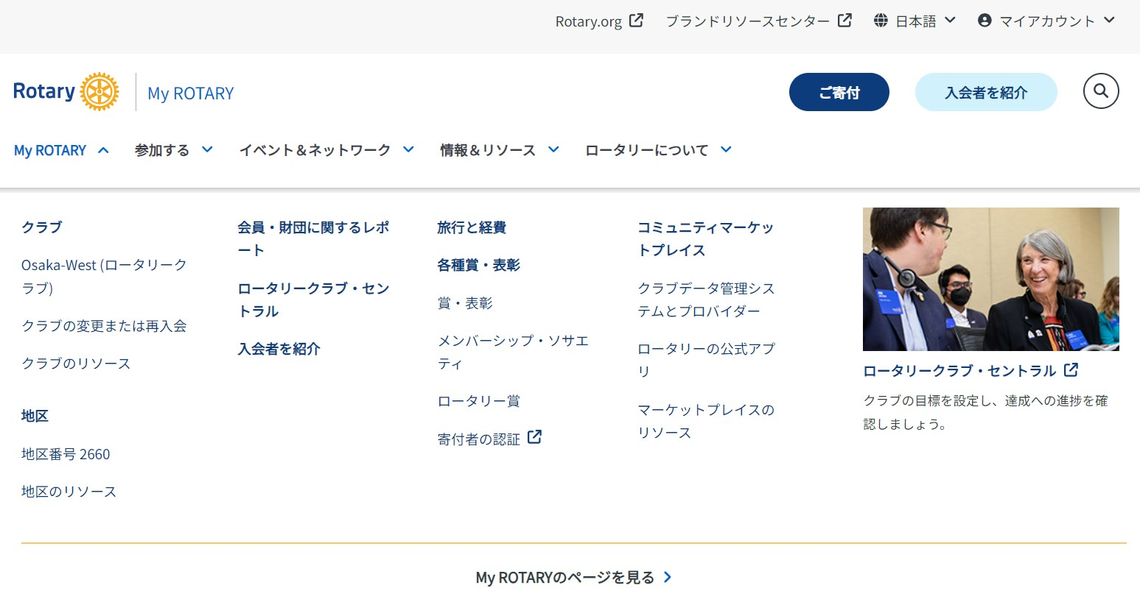
My ROTARYの機能： My ROTARY

Slide 13
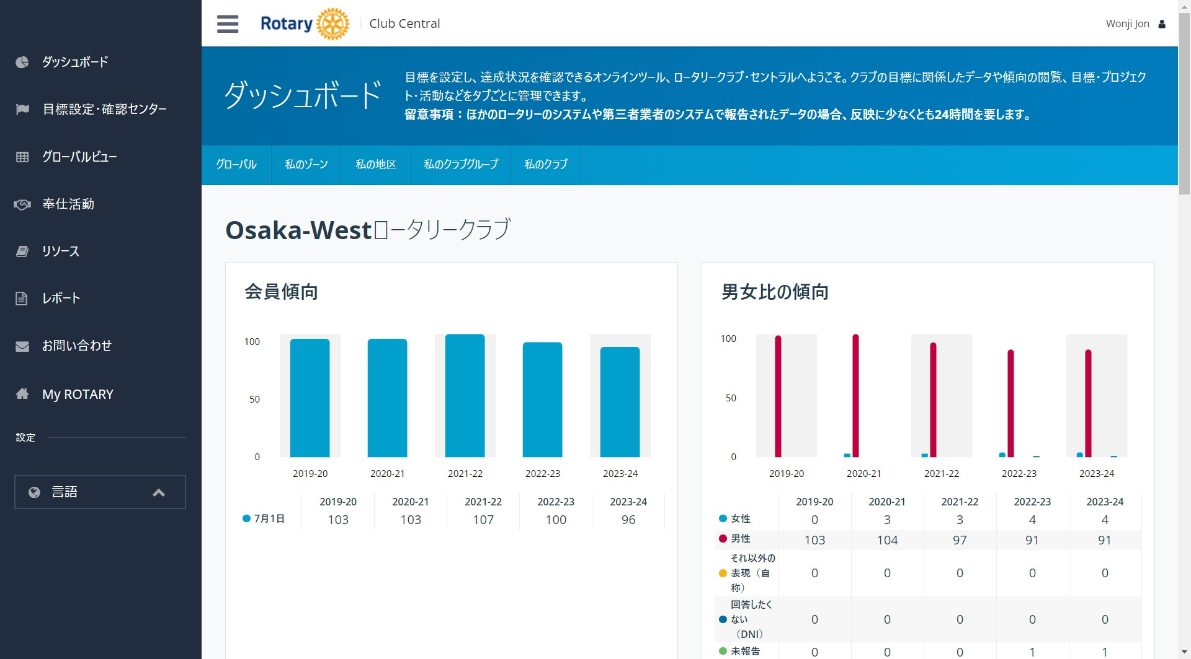

Slide 14
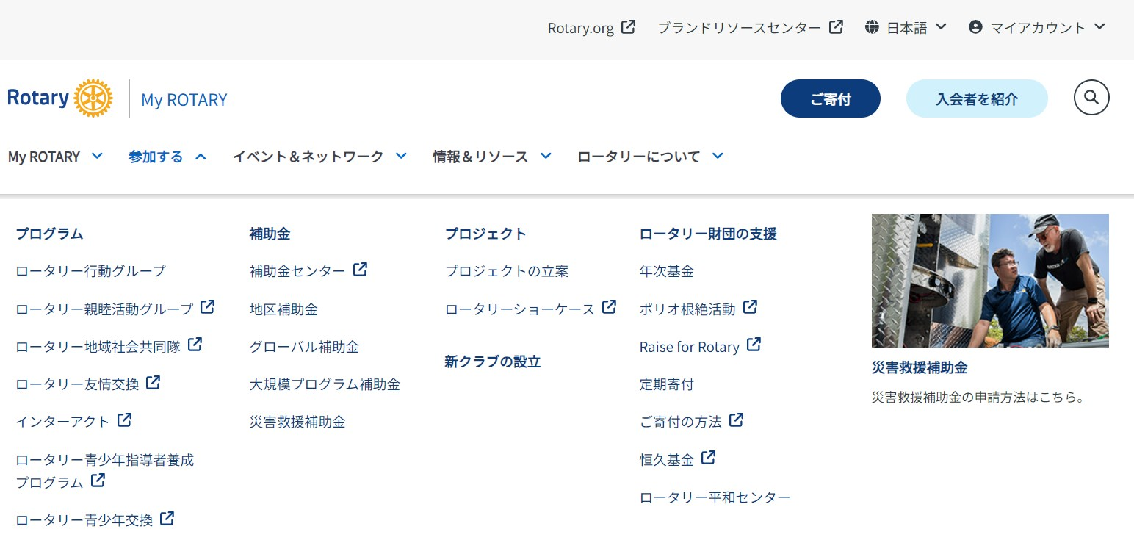
My ROTARYの機能：参加する

Slide 15
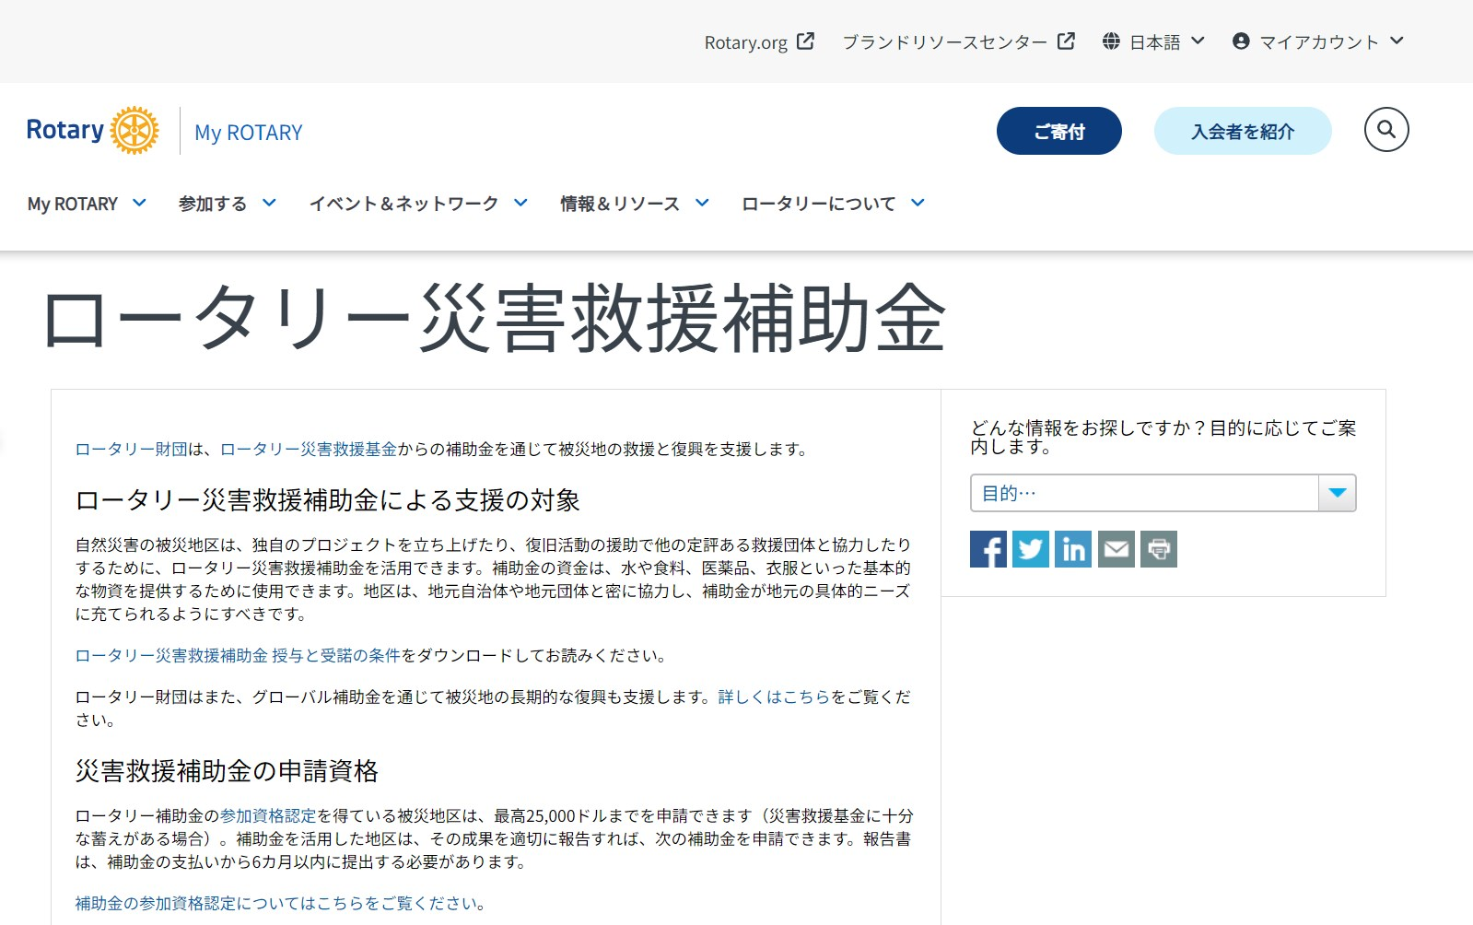

Slide 16
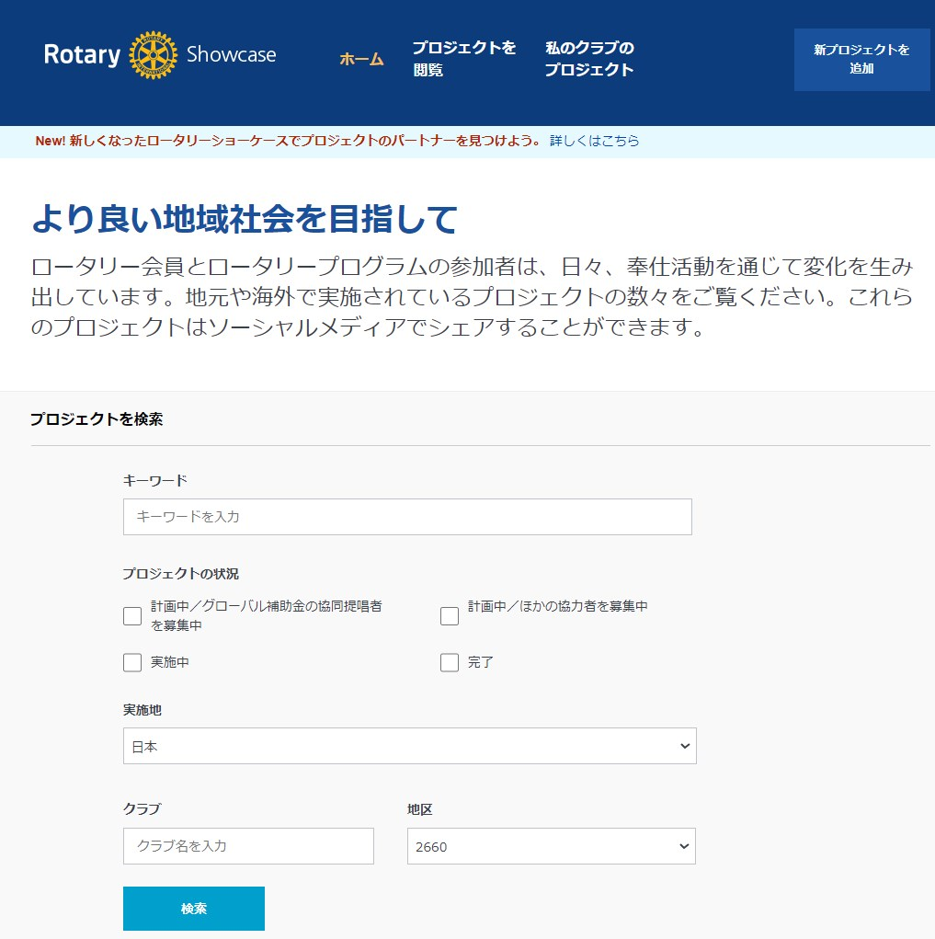
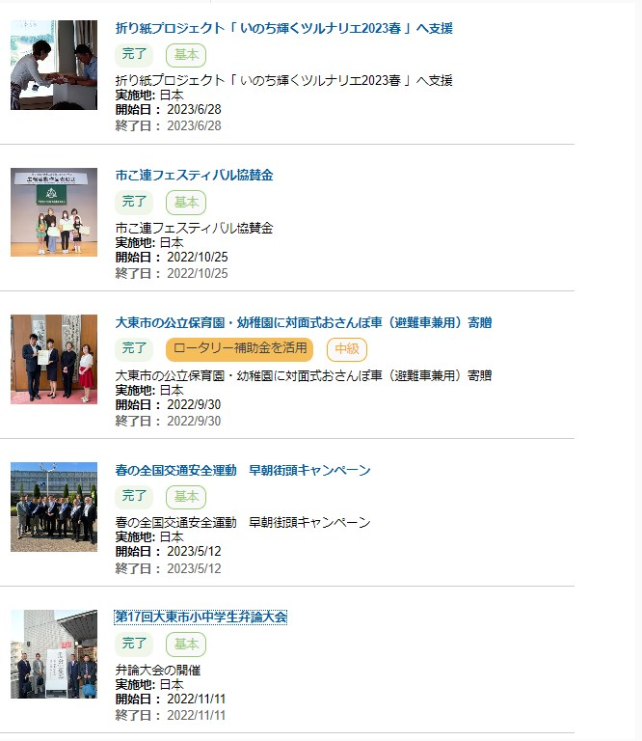

Slide 17
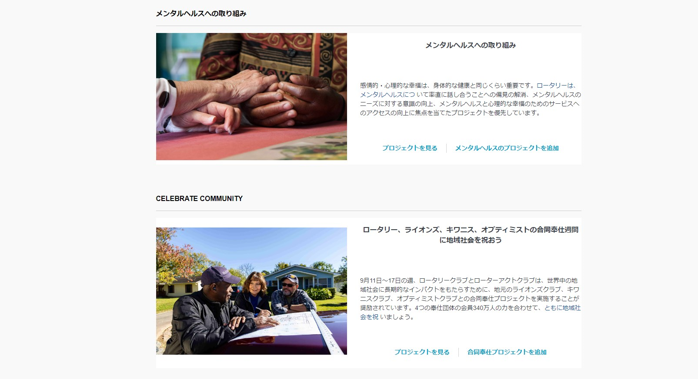

Slide 18
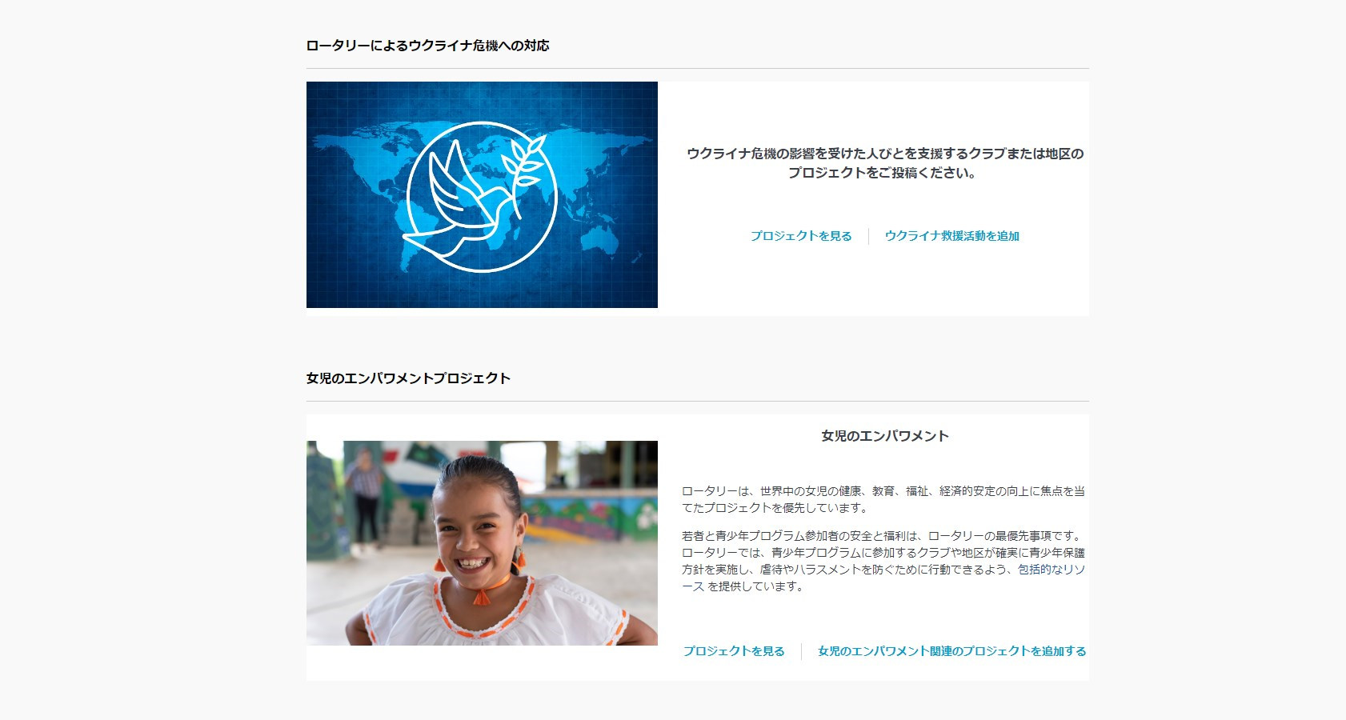

Slide 19
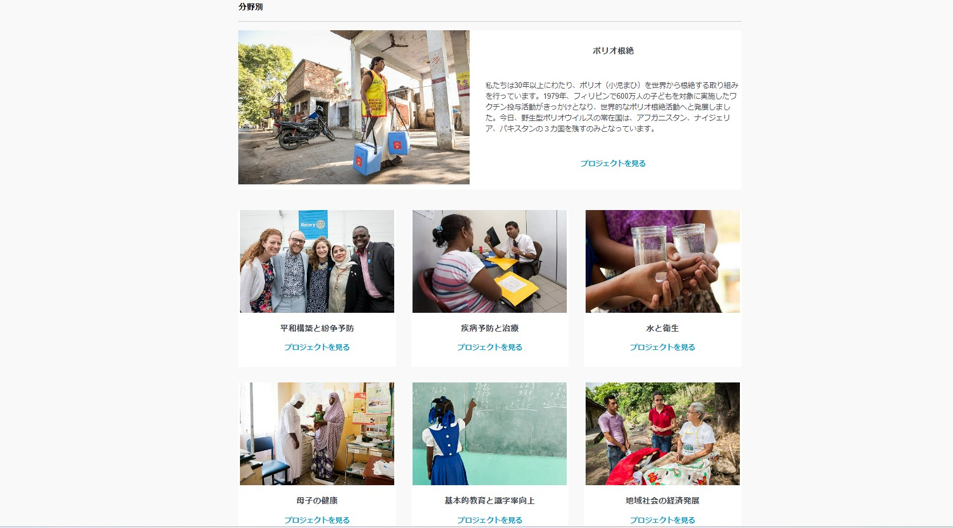

Slide 20
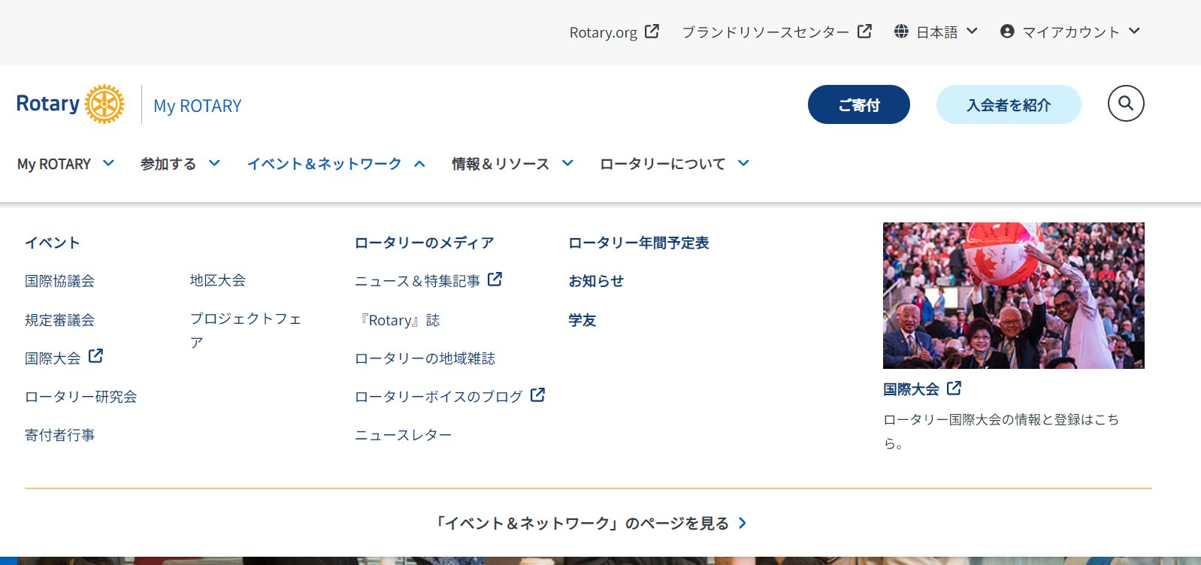
My ROTARYの機能：イベント＆ネットワーク

Slide 21
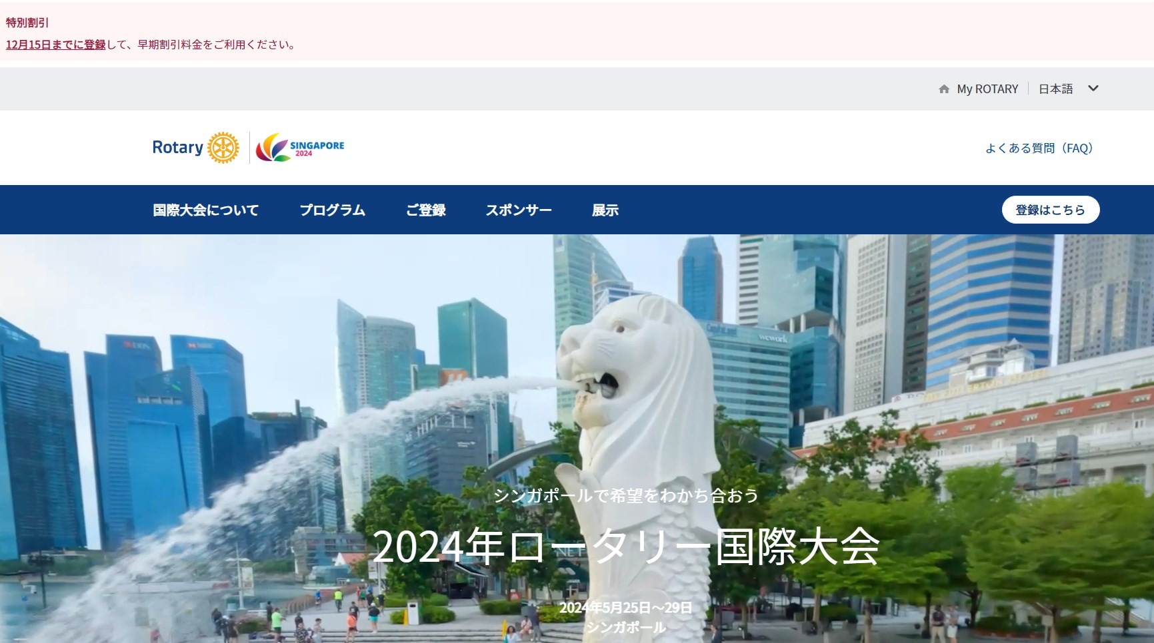

Slide 22
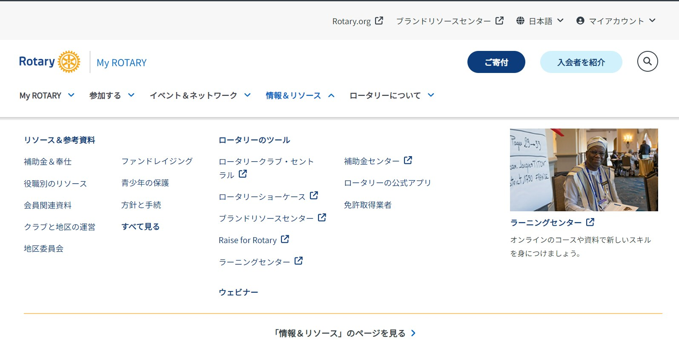
My ROTARYの機能：情報＆リソース

Slide 23
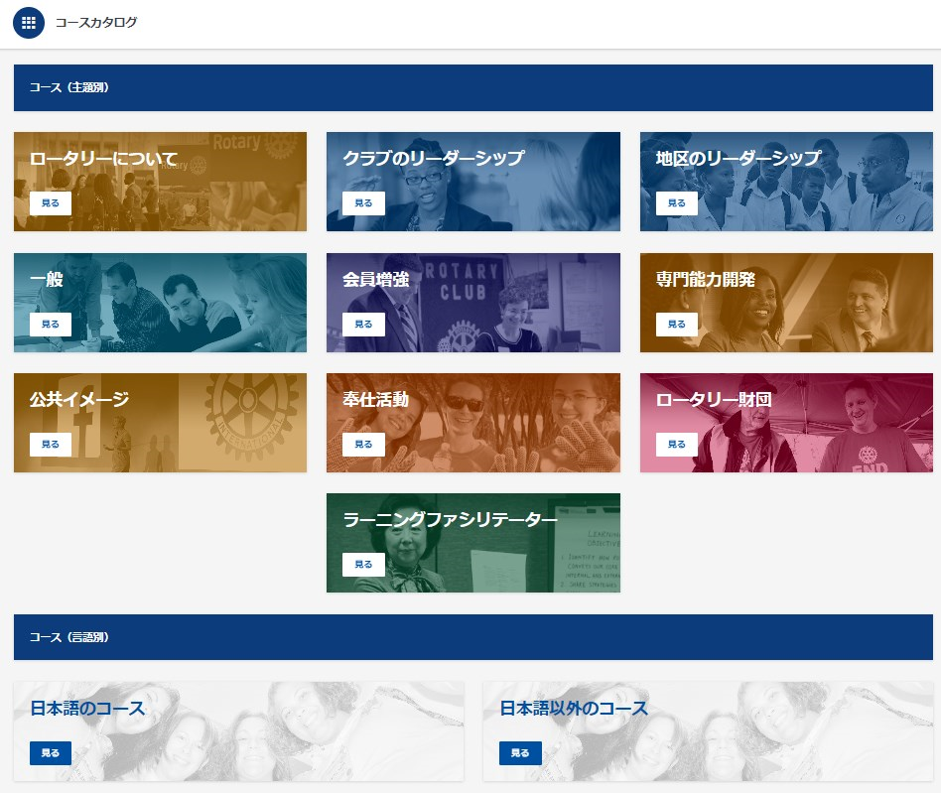
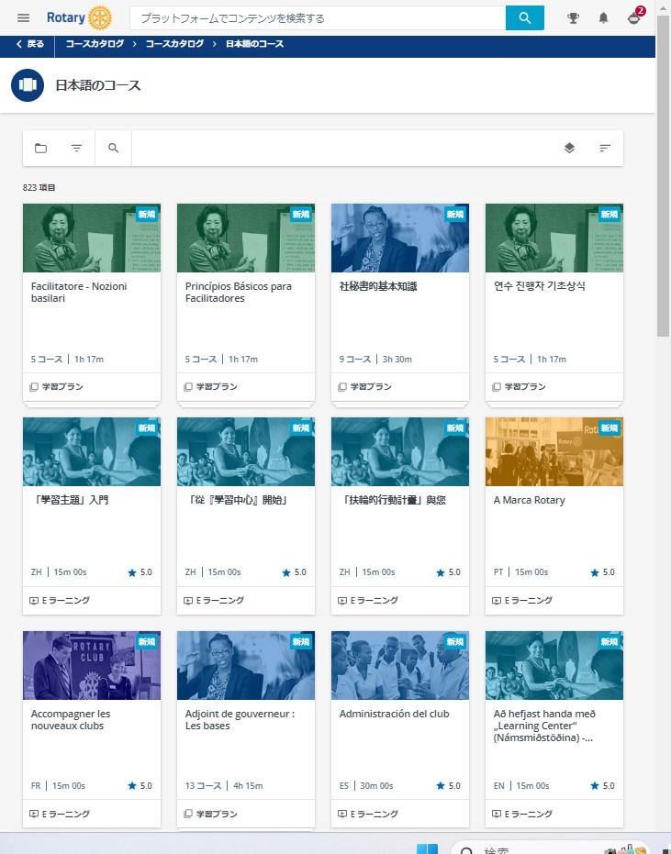

Slide 24
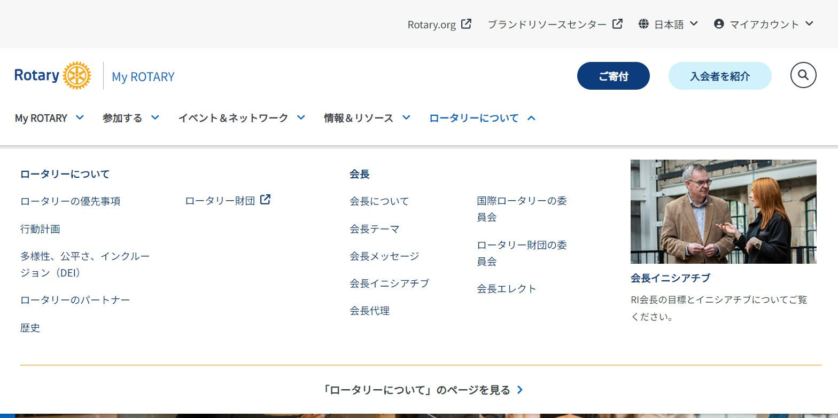
My ROTAYの機能：ロータリーについて

Slide 25
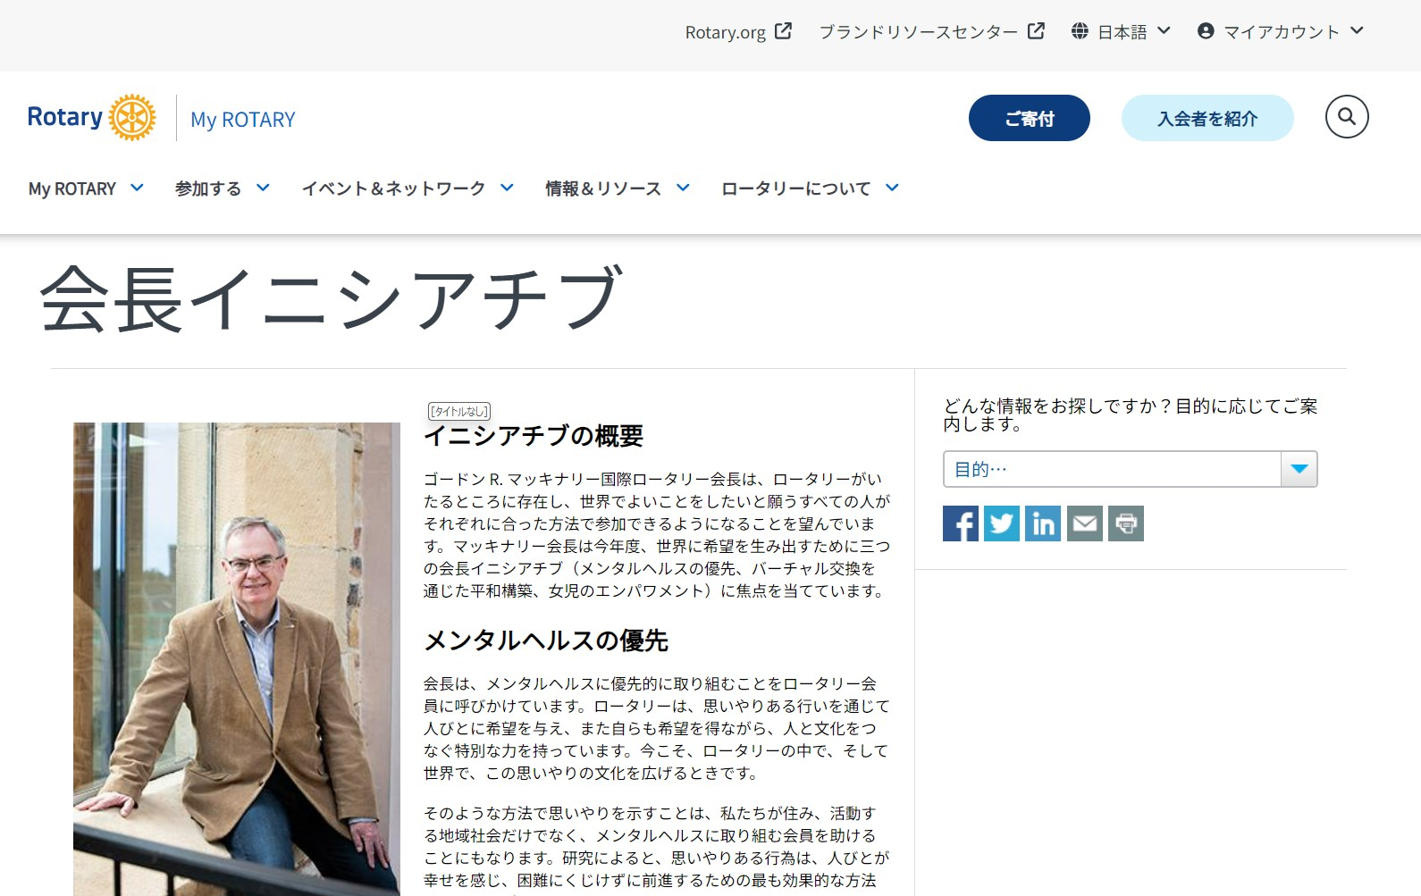

Slide 26

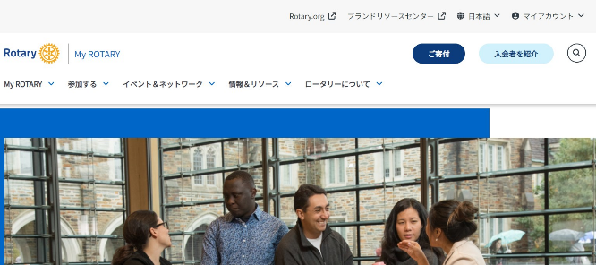
なぜMy ROTARYに登録しなければいけないのか？
ウェブ版公式名簿
各クラブ Roster
Rotary Roster

Slide 27
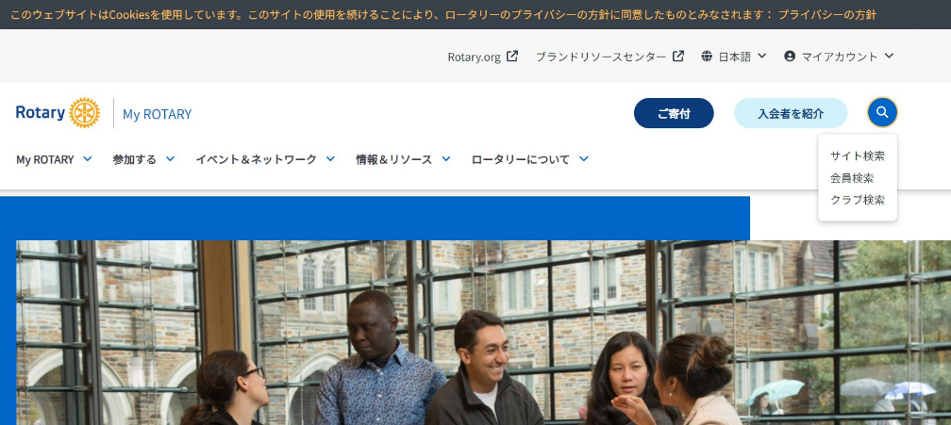
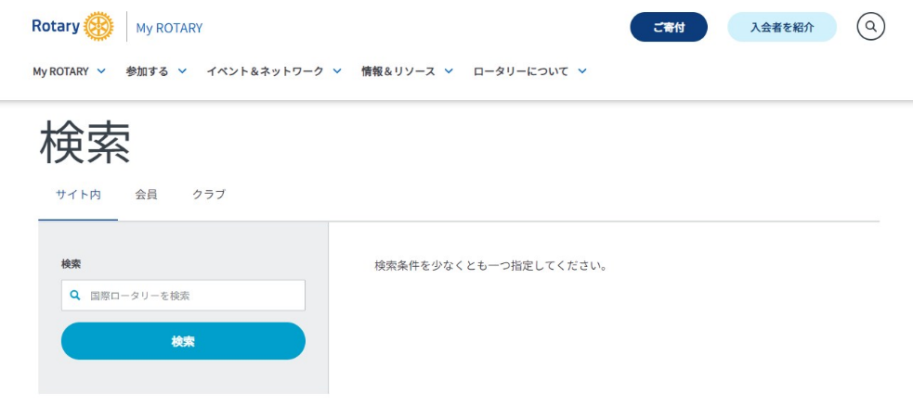
会員とクラブの検索

Slide 28
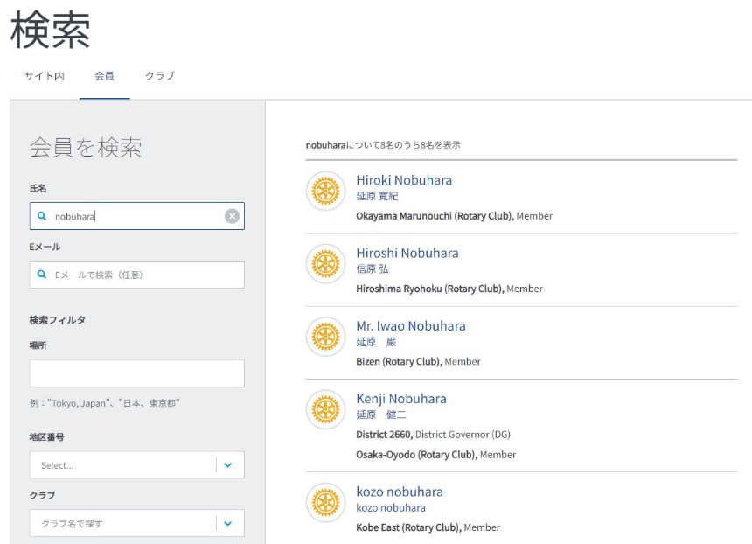
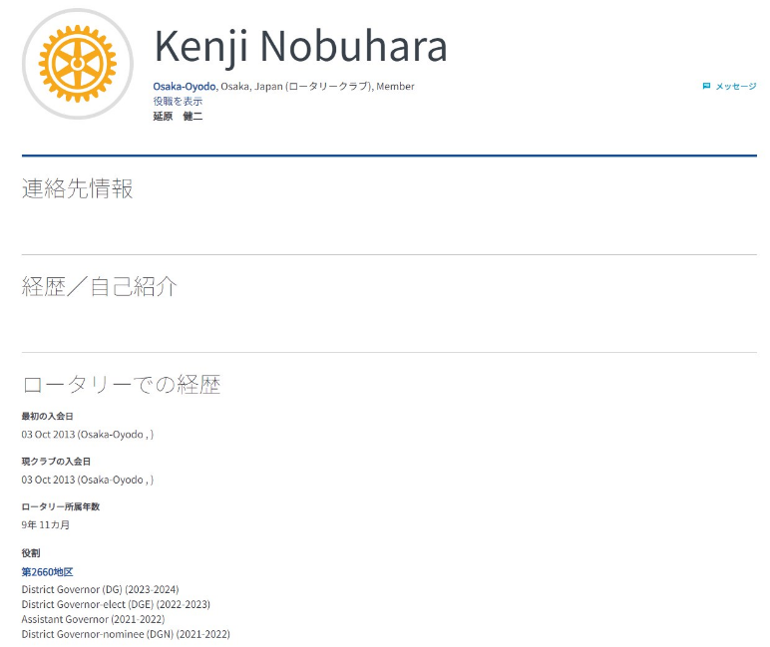
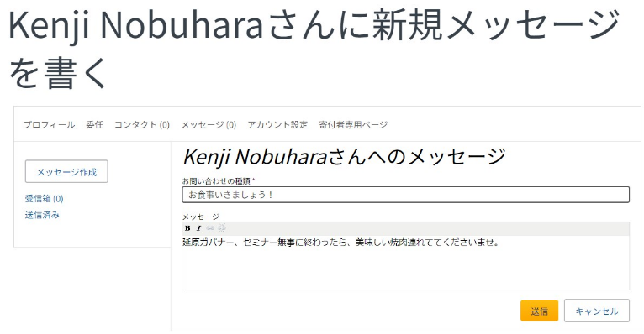
My ROTARY 「会員」検索結果

Slide 29
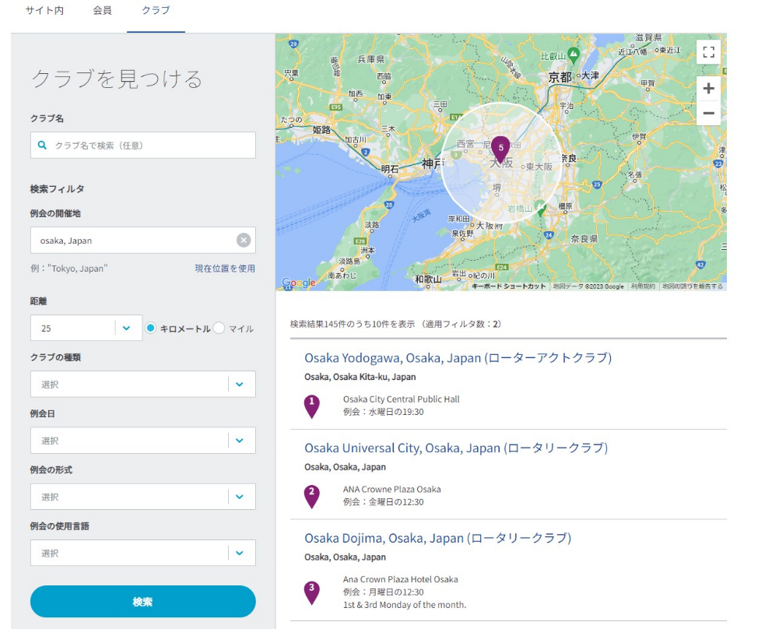
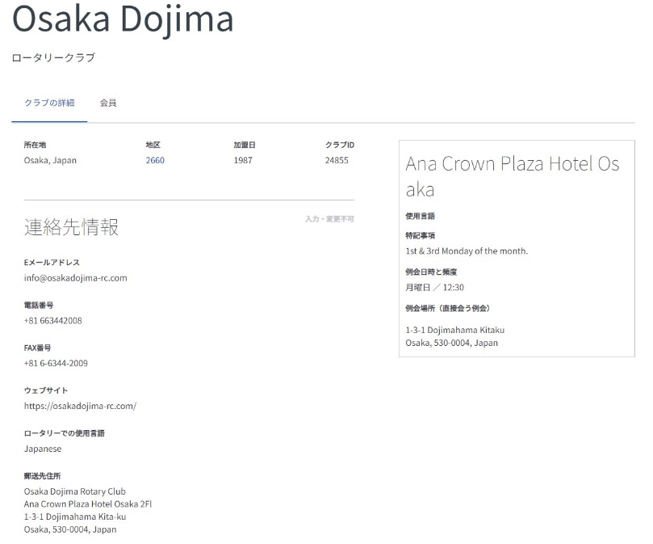
My ROTARY 「クラブ」検索結果

Slide 30
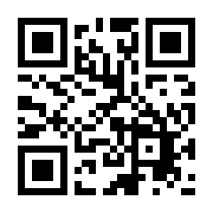
My ROTARYに、今すぐ登録してみませんか？
https://my.rotary.org/ja/signup

Slide 31
ご清聴ありがとうございました。
公共イメージ向上委員会
委員 田 原至（大阪西RC）

